Slide 1
Змістовий модуль 4.
Теорія виховання
Лекція 14.
Загальна характеристика процесу виховання.

Slide 2

План
Теорія виховання як складова частина педагогічної науки.
Характеристика сучасних наукових підходів до виховання.
Сутність процесів виховання, самовиховання та перевиховання особистості.
Мета виховання.

Slide 3
Що ж таке виховання?
Процес виховання - система виховних заходів, спрямованих на формування всебічно і гармонійно розвиненої особистості.
Специфіка цього процесу полягає передусім у цілеспрямованості. Наявність конкретної мети робить цей процес систематичним і послідовним, не допускає випадковості, хаотичності у проведенні виховних заходів. Особлива роль у формуванні людської особистості належить шкільному вихованню, оскільки цілеспрямований виховний вплив, на неї передбачає не лише виховання позитивних якостей, а й подолання наслідків впливу негативних об'єктивних чинників.

Slide 4
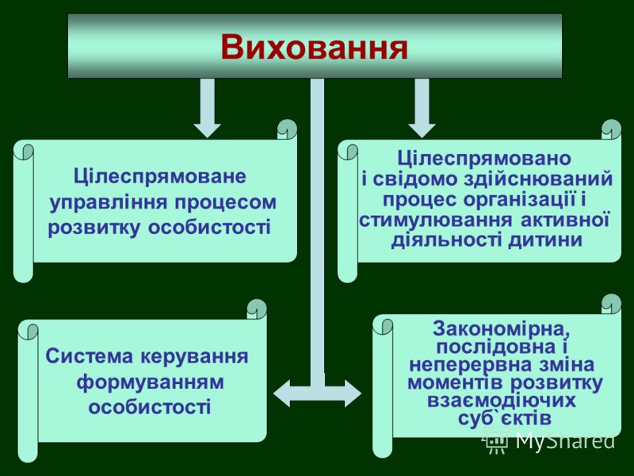
Що ж таке виховання?
Процес виховання - система виховних заходів, спрямованих на формування всебічно і гармонійно розвиненої особистості.
Специфіка цього процесу полягає передусім у цілеспрямованості. Наявність конкретної мети робить цей процес систематичним і послідовним, не допускає випадковості, хаотичності у проведенні виховних заходів. Особлива роль у формуванні людської особистості належить шкільному вихованню, оскільки цілеспрямований виховний вплив, на неї передбачає не лише виховання позитивних якостей, а й подолання наслідків впливу негативних об'єктивних чинників.

Slide 5
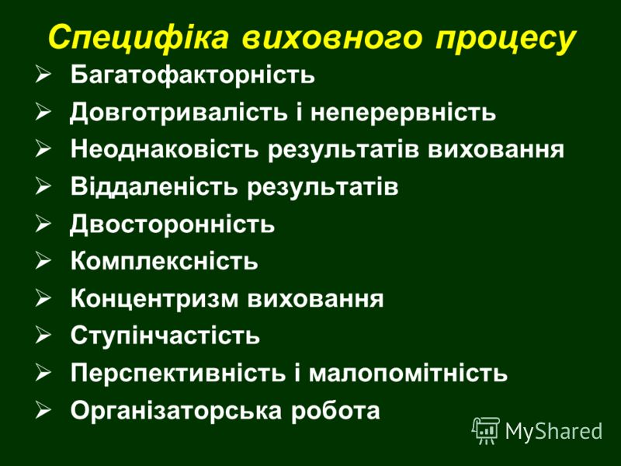

Slide 6

Мета виховання
Мета - це ідеальне передбачення результату, на досягнення якого спрямована діяльність людини. Мета конкретизується в завданнях.
У процесі постановки мети важливу роль відіграє псіхологопедагогіческой діагностика не тільки як окрема діяльність, але і як компонент навчально-виховного процесу. Необхідно знати різні методики вивчення особистості і вміти конструювати з них програми вивчення особистості і колективу.
Мета виховання завжди одна в межах однієї виховної системи, а завдань, визначених метою, може бути багато (загальних і конкретних). Цілі виховання визначаються потребами розвитку суспільства і залежать від темпів соціального і технічного прогресу, можливостей суспільства, дорослих і дітей.

Slide 7
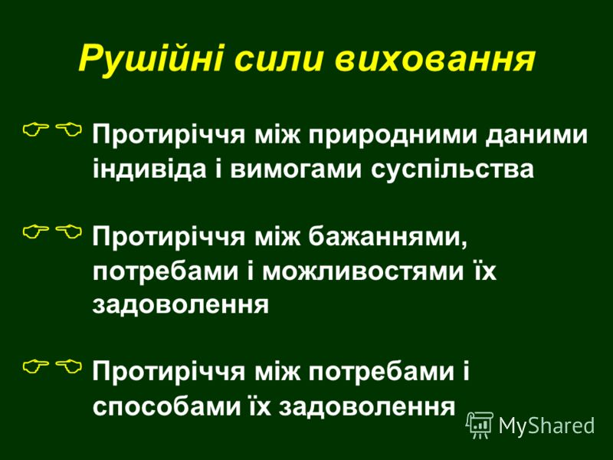

Slide 8
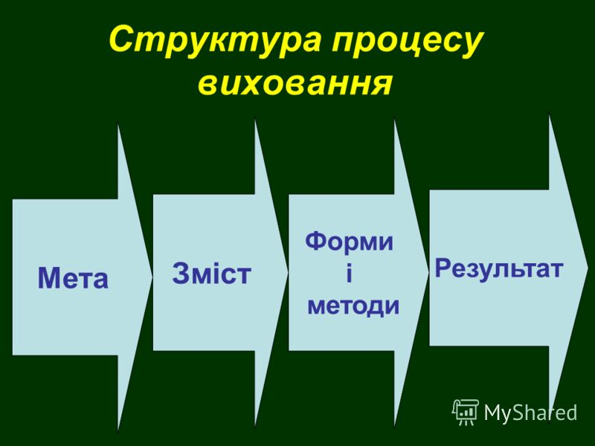

Slide 9
Структура процесу виховання передбачає
1. Оволодіння знаннями, нормами і правилами поведінки. Це перший етап входження в систему виховного впливу, на якому діють норми, правила, особливості життєвої поведінки. Людина (дитина) стає членом певної соціальної системи (сім'ї, колективу), де вже діють певні правила, норми, яких їй доведеться дотримуватись.
2. Формування почуттів (стійких емоційних відношень людини до явищ дійсності). Вони сприяють трансформації певних дій особистості із сфери розумового сприймання у сферу емоційних переживань, що робить їх стійкими, та активізації психічних процесів людини;
3. Формування переконань (інтелектуально-емоційного ставлення суб'єкта до будь-якого знання як до істинного (або неістинного). Переконання, що ґрунтуються на істинних знаннях, будуть, з одного боку, своєрідним мотивом діяльності, а з другого — «стрижнем» поведінки особистості. Тому виховання дітей і є формуванням у них психологічного «стрижня», без якого особистість буде безвольною, позбавленою власного «Я».
4. Формування умінь і звичок поведінки. Формування умінь (засвоєного способу виконання дій, основаного на сукупності набутих знань і навичок) і звичок (схильності людини до відносно усталених способів дій) потребує поступовості й систематичності вправляння, посильності та доцільності поставлених вимог, їх відповідності рівню розвитку учнів. Воно пов'язане з активною діяльністю особистості у сфері реальних життєвих ситуацій.

Slide 10
Чинники виховання
Об'єктивні
Суб'єктивні
особливості розбудови системи закладів освіти
перебудова економіки на ринкових засадах
особливості розвитку соціальної сфери
відродження національних традицій, звичаїв, обрядів, народної педагогіки
розширення сфери спілкування з іноземними громадянами
вплив природного середовища
соціально-педагогічна діяльність сім'ї та громадських організацій
навчально-виховна діяльність навчальних закладів
цілеспрямована діяльність засобів масової інформації, закладів культури, позашкільних установ, церкви

Slide 11
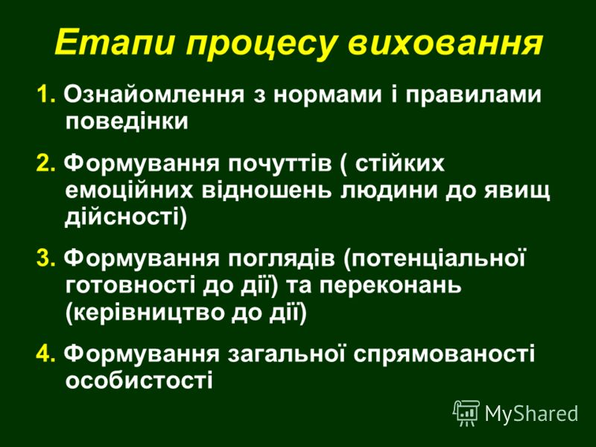

Slide 12


Slide 13
Функції виховання
організаційно-мотиваційна ;
діагностична - виявлення реального рівня розвитку людини, факторів впливу на особистість;
прогностично-проективна - планування бажаного результату та умов його досягнення, розроблення плану та програми досягнення виховної мети;
формуючо-розвивальна - формування та постійне вдосконалення у людини соціально-ціннісних якостей, забезпечення гармонійного розвитку особистості та максимальної реалізації її творчого потенціалу;
інформаційно-комунікативна - цілеспрямований психолого-педагогічний та інформаційний вплив на свідомість, інтелектуальну, духовно-перцептивну, вольову і мотиваційну сфери особистості, формування високої культури спілкування, правил загального етикету і поведінки, розвиток соціально-значущих цінностей;
контрольно-оцінювальна - виявлення й оцінка результатів виховання, ефективності системи виховної роботи та внесення відповідних коректив і змін.

Slide 14
Особливості виховного процесу
Виховний процес
Цілеспрямований
Багатофакторний
Тривалий
Комплексний
Самокерований
Віддаленість від результаті

Slide 15
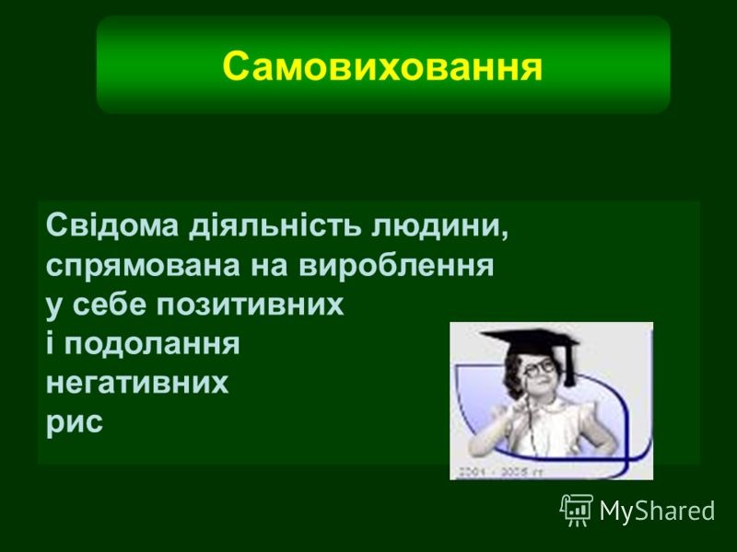

Slide 16

Самовиховання
Одним із найскладніших видів діяльності, в яку включаються учні з педагогічних міркувань, є діяльність, спрямована на перетворення власної особистості, тобто самовиховання. Спрямувати активність вихованця на створення власної особистості - значить зробити його у співучасником процесу виховання, суб'єктом, союзником у досягненні виховної мети.

Slide 17


Чинники самовиховання
Почуття — психічні стани і процеси, в яких відображено емоційний бік духовного світу людини, її суб'єктивне переживання подій та емоційне ставлення до навколишнього світу.
Виховання свідомості та емоційно-почуттєвої сфери має поєднуватися з формуванням навичок і звичок поведінки.
Навичка — психічне новоутворення, завдяки якому індивід спроможний виконувати певну дію, раціонально, з належною точністю і швидкістю, без зайвих затрат фізичної та нервово-психічної енергії.
Звичка — схильність людини до відносно усталених способів дій.
«Гарна звичка — це моральний капітал, — писав К. Ушинський.

Slide 18
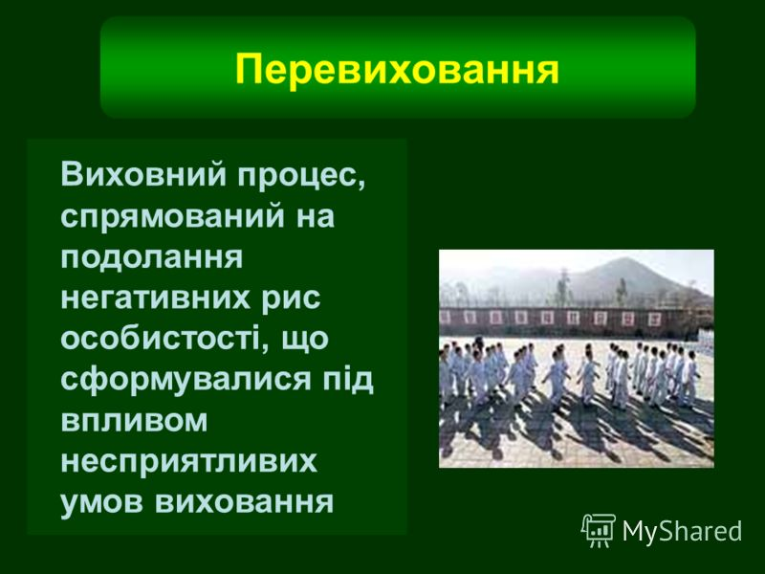

Slide 19
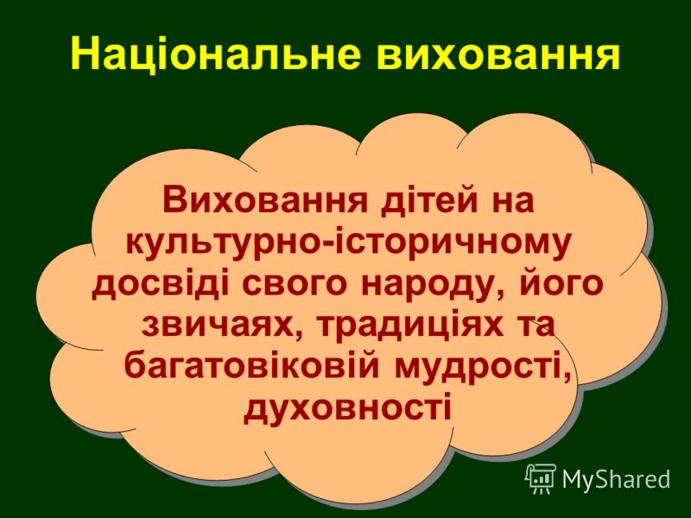

Slide 20
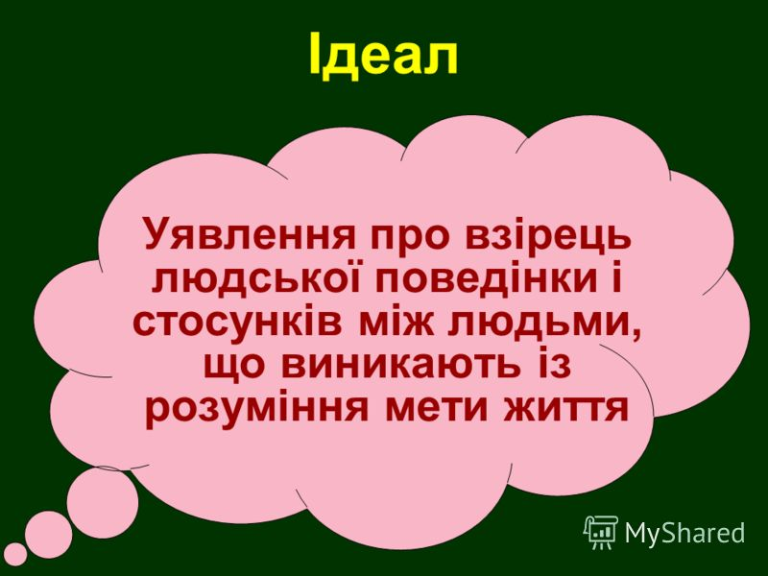

Slide 21
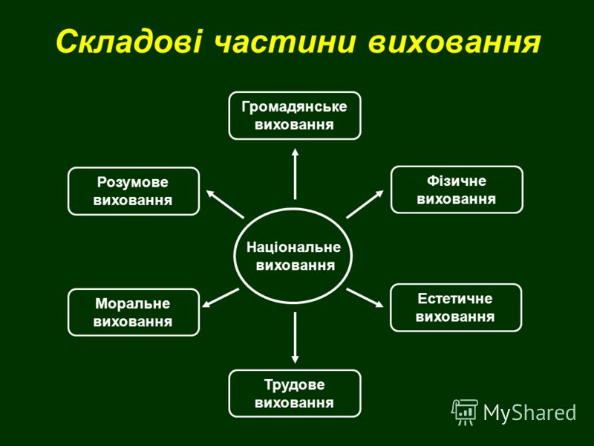

Slide 22
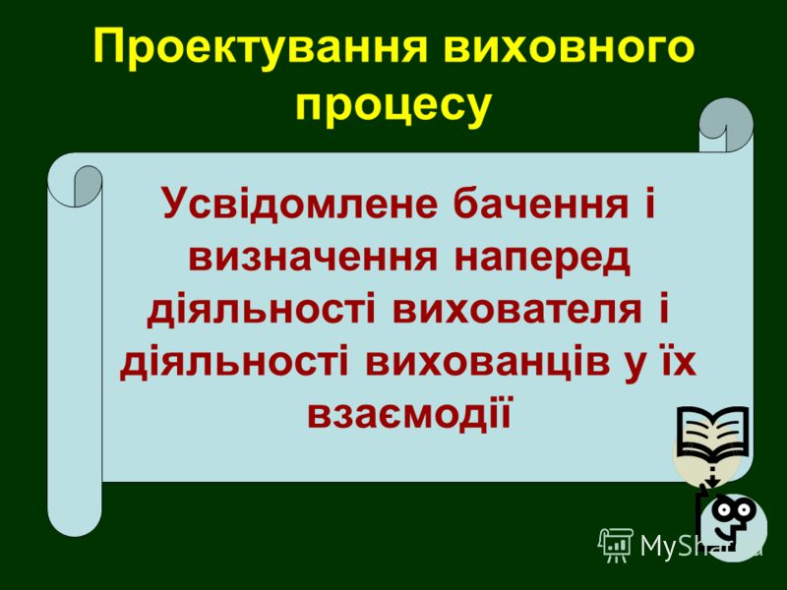

Slide 23
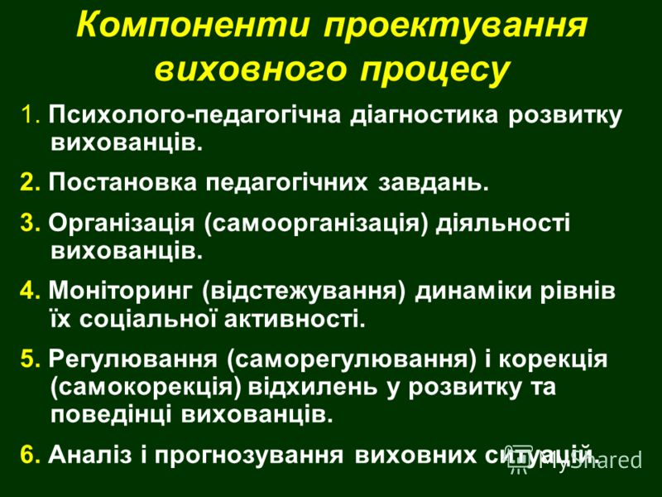

Slide 24

Взаємодія вихователя і виховуваних - процес виховання має на увазі обов'язкову зворотний зв'язок, в іншому випадку не можна говорити про результати діяльності педагога.
Процес виховання ототожнюється з виховним процесом. Що ж відбувається в ході виховання? При взаємодії вихованець набуває певного досвіду, передачу якого необхідно організувати. Одне із завдань вихователя - знайти спосіб, щоб воспитуемого включити в діяльність, де він може повторити побачене, інтеріоризувати його і відтворити як власну діяльність. Даний підхід в теорії виховання називають особистісно-діяльнісних. Суть його в тому, що людина вибирає з усього соціального досвіду те, що йому ближче за своєю природою, більш цікаво.
Основними змістовними компонентами особистісно-діяльнісного підходу є:
• спілкування як основа різноманітних міжособистісних відносин;
• керівництво розвитком особистості в процесі діяльності;
• розвиток і соціалізація особистості.

Slide 25
Висновок
Особливість засобів виховання полягає у тому, що до них відносять методи, прийоми, форми виховної роботи, а також види мистецтва й діяльності.
Результат виховання на певному його етапі можна визначити, оцінюючи рівень вихованості учнів.
Вихованість - це властивість особистості, яка харак­теризується сукупністю достатньо сформованих соціально значущих якостей, які в узагальненій формі відбивають ставлення людини до суспільства і оточуючих людей, до праці, до створених людьми матеріальних благ, до самої себе.

Slide 26
Дякую за увагу!

